Slide 1

Inovační strategie, rozdělení inovací
Katedra podnikové
ekonomiky a managementu
Ing. Dalibor Šimek
téma 5
Inovační podnikání
Notes:
Začneme rozdělením, protože souvisí se strategií. Firma si volí některou z druhu, typů inovací kterou chce realizovat. Pro vás důležité, protože je to je jedna ze státnicových otázek

Slide 2
Inovace, řády inovací
Na základě analýzy příležitostí, potřeb i možností je účelné se rozhodnout, který typ inovací bude v dané situaci preferován.
Podle toho, ke které oblasti činnosti v podniku patří, lze rozlišit následující inovační změny – typy inovací:
  Výrobkové, produktové
  procesní,
  personální,
  marketingové (odbytové),
  finanční,
  organizační,
  řídící.
Notes:
Rozdělení je dosti individuální

Slide 3
Inovace, druhy inovací
Výrobkové inovace jsou
  účelové změny výrobku, nebo
  zlepšení stávajícího výrobku, nebo
  vytvoření nových výrobků (řízení jakosti).
Výrobní (procesní) inovace znamená
  snížení pracnosti změnou technologie,
  přizpůsobení se výrobě nového výrobku,
  zlepšení pracovního a přírodního prostředí aj. (logistika)
Marketingové inovace představují
  nové formy a metody průzkumu trhu a uplatnění výrobku na trhu prostřednictvím nových a netradičních způsobů (interaktivní marketing).
  nové formy rozvoje komunikace se zákazníky
  nové formy všech prvků marketingového mixu
Notes:
Rozdělení marketingové za mne úplně nedává smysl, protože marketing nesmíme chápat jen jako komunikaci nebo propagaci, ale jak jistě víte z jiných předmětů marketing je spíše filosofie řízení firmy. Mkt by měl nejvíce rozumět a chápat zákazníka a přinášet tyto poznatky dovnitř do firmy, měl by stát u vzniku nových produktů – takže mkt by měl být zdrojem pro výrobkové inovace. Ale samozřejmě můžeme se bavit i o inovaci v oblasti komunikace – kdy každý podařený a úspěšný TV spot je inovace. Je tomu tak i když je TV spot 5x to stejné dokola – viz. prací prostředky? Za mne ne ale spíše inovace celé komunikační koncepce – např. brašnářství tlustý – nastolili směr velmi autentickou komunikací z útrob firmy a dobrou prezentací obecně na které se vezli a ostatní to začali kopírovat.

Slide 4
Inovace, řády inovací
Finanční inovace je
  změna finanční politiky uvnitř i vně podniku,
  nová rovnováha kvality a kvantity zboží (controlling)
Personální inovace je
  změna profesionálního a kvalifikačního profilu pracovníků,
  změna hmotné a morální stimulace a sociálně ekonomických výhod (personální management).
Organizační inovace vymezují organizační a funkční změny.
Řídící inovace představují
  změny v metodách a stylu řízení podniku.
  může se jednat o vytvoření nové strategické koncepce plánování, organizování, kontroly, regulace, vedení lidi, apod.
Notes:
csvukrs

Slide 5
Inovace, typy inovací
typy inovací podle stupňů složitosti:
  racionalizační
    dle míry regenerace,
    dle intenzity a reorganizace v podnikatelské jednotce
  inkrementální (přírůstkové)
    představující kvalitativní adaptaci,
    představují novou variantu v podobě změny jedné nebo několika funkcí nebo
    představují novou generaci produktu při zachování původní koncepce řešení
  radikální (diskontinuální)
    nesouvislá, nespojitá změna v rozsahu od změny koncepce a principu inovovaného prvku až po zcela nový prvek, který přináší nové technologické změny.
Notes:
racionalizační inovace – zahrnuje předcházení a odstraňování výrobních ztrát při současném optimálním využívání existujících prvků podnikání.

Slide 6
Inovace, typy inovací
Radikální inovace:
  nová technologie vytváří nový trh
  laboratorní výzkum a vývoj
  lepší funkční vztah než u staré technologie.
  specifická tržní příležitost.
  trh strany „nabídky“.
  technologie „tlačí“ k tržnímu uplatnění.
Notes:
Může být jak inovace v modrém oceánu – vytváří nový trh
K jejich úspěchu je potřeba zajistit soulad mezi vnímáním inovace ze strany výrobce a vnímání inovace ze strany zákazníka. Pokud tento soulad nenastane, pak se z radikální inovace stane pouhá technická inovace. Radikální inovace vyžaduje nejen technické zabezpečení vývoje no-vého výrobku, ale také zajištění vhodných marketingových aktivit. Úspěšné zavedení radikální inovace vede k akceleraci rozvoje podniku a ke zvýšení konkurenceschopnosti podniku.

Slide 7

Příklad radikální inovace - https://forbes.cz/popisuje-svet-jaky-skutecne-je-profesora-smila-hlta-zuckerberg-i-bill-gates/
Top inovace světa – čpavek (hnojivo), výroba oceli, sklo, plast.
Notes:
Napadají vás nějaké radikální inovace?

Slide 8
Inovace, typy inovací
Inkrementálními inovacemi jsou:
  rozšíření stávajícího produktu nebo procesu.
  dobře definovány charakteristiky produktu.
  konkurenční výhoda nízkých výrobních nákladů.
  vysoká frekvence vývoje reagující na specifickou potřebu trhu.
  trh strany “poptávky“.
  zákazník „táhne“ (má zájem koupit produkt).

Slide 9
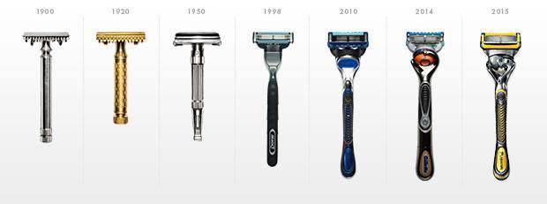
Příklad inkrementální inovace
Notes:
Nějaké další inkrementální inovace?

Slide 10
Inovace obchodního modelu
Obchodní model – způsob, jakým firma vydělává peníze a generuje a doručuje hodnotu svým zákazníkům
Zavádění změny v hodnotové nabídce firem
Úspěch firem není dán jejím pokrokem v technologiích, ale logikou za ní – obchodním modelem
Kdo je váš zákazník, co jim poskytujete, jak tvoříte hodnotu pro zákazníky a jak generujete tržby
Inovace obchodního modelu mění alespoň 2 z těchto predispozic
St.Gallen institut zmapoval a popsal 55 vzorů obchodních modelů
Inovační leadeři v oblasti pouze kombinují tyto vzory a tvoří z nich nové obchodní modely
Notes:
csvukrs

Slide 11


Příklad inovace obchodního modelu
Notes:
csvukrs

Slide 12
Disruptivní inovace
Disrupce popisuje proces, kdy malá společnost s omezenými zdroji je schopna úspěšně vyzvat zavedenou firmu právě díky progresu v technologiích a správné digitální strategii.
Disrupce právě znamená, že se na trh dostane produkt, který ani původně nemusí mít kvality a hodnotu stávajícího produktu (v krátkodobém hledisku), ale i přesto v budoucnu, stávající produkt nahradí.
Disruptivní podnik nejdříve uspěje na tržním výseku až poté se dostává na mainstreamový trh.
Po čase se výkonnost nabízená touto technologií zvyšuje a eventuálně úroveň výkonnosti a hodnoty poskytovaná disruptivní technologií předčí minimální úroveň požadovanou mainstreamovým trhem.
Notes:
Disrupce – od slova narušit – naruší zaběhlé pořádky v odvětví, přebuduje jej

Slide 13

Kdo si vzpomíná? Videopůjčovny
Notes:
csvukrs

Slide 14

Příklad disruptivní inovace
Notes:
csvukrs

Slide 15
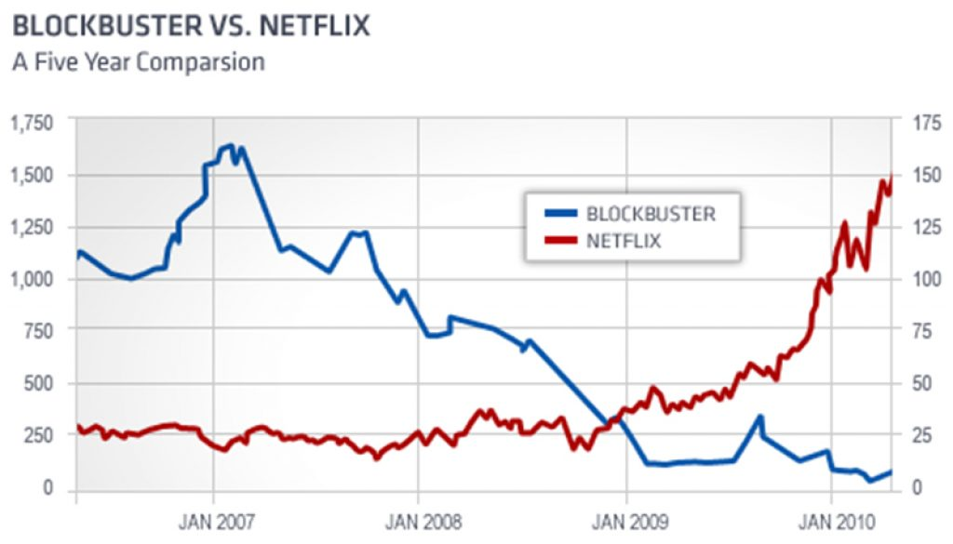
Příklad disruptivní inovace
Notes:
csvukrs

Slide 16
Inovace, řády inovací
Inovace způsobují, že
  výrobky,
  výrobní systémy a
  jejich uspořádání
  se vzdalují svému původnímu stavu o různou vývojovou vzdálenost
Tuto vývojovou vzdálenost nazýváme „řád inovace “
Notes:
csvukrs

Slide 17
Inovace, řády inovací
Označení řádu inovace co inovace mění příklad řádu inovace
Degenerace (-n) všechny vlastnosti opotřebení
Regenerace (0) kvalita údržba
Změna kvanta (1) úbytek vlastností růst výrobní kapacity
Intenzita (2) obnova vlastností zrychlení přenosu dat
Reorganizace (3) kvalitativní vlastností přesuny operací
Kvalitativní adaptace (4) dílčí kvalita technologická konstrukce
Varianta (5) dílčí kvalita rychlejší stroj
Generace (6) konstrukční koncepce roboti
Druh (7) konstrukční koncepce tryskový stav
Rod (8) princip technologie nanotechnologie
Kmen (9) přístup k přírodě genové modifikace
Notes:
csvukrs

Slide 18
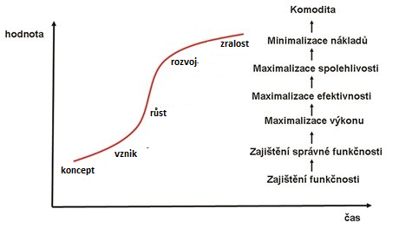
Inovace a podnikání
S křivka životního cyklu inovace
Inovace jsou základem dlouhodobého přežití firmy, protože produkty, procesy firmy i celé podnikatelské systémy se rozvíjejí v S křivkách, podobně jako probíhá lidský život.
Inovace vytváří novou S křivku a zlepšování se orientuje na stávající s křivku a její fáze.
„Inovuj nebo zemři“ Peter Drucker
Košturiak (2012)
S křivka životního cyklu inovace (Košturiak, 2012)

Slide 19

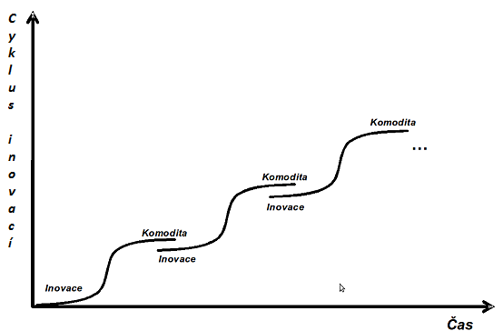
Inovace a podnikání
Životní cyklus inovací
Na začátku S křivky inovace vytvářejí nové trhy, nové zákazníky a výrobky s novými hodnotami.
Na konci S křivky se výrobky nebo procesy odlišují jenom cenou a stávají se tak komoditou. Je to takzvaný červený oceán, kde mnoho konkurentů bojuje o velice malé marže a pouhé prožití.
Proto jsou doporučovány neustále inovace, které opět přinášejí příležitost vysokých marží, menší konkurence, protože ostatní hráči ještě nemají požadované znalosti, know how, technologie atd. (Košturiak, 2012).

Slide 20

Strategie
Notes:
Jak vy si definujete podnikovou stragegii?

Slide 21
Špatná strategie
Je to „Fluff“/prázdné věty – strategie napsaná nejasným jazykem se snahou zalíbit se, maskuje nedostatek strategického konceptu
Selhání čelit výzvě – pokud strategie nedefinuje výzvu/problém, které podnik čelí, nelze jej překonat/vyřešit. Ukazuje nedostatek analýzy
Plete si cíle a strategii – spousta strategií jsou pouze tužby, jak by firma v budoucnu mohla vypadat a čeho by mohla dosáhnout. Cíle jsou důležitým konceptem strategie, ale strategie je hlavně o tom, JAK bude těchto cílů dosaženo
Špatné stanovení cílů – jsou zlé kvůli tomu, že neadresují kritické problémy a nejsou praktické
Notes:
csvukrs

Slide 22
Koncepty špatné strategie
To-do list – spíše náhodný seznam úkolů a cílů, které je dobré realizovat. Vzejdou ze strategického meetingu a většinou se zavděčí všem
Přehnané cíle – stanovení velmi ambiciózních cílů. Popis tužby bez jakéhokoli návodu, jak se tam dostat.
Neschopnost si vybrat – nedostatečná prioritizace. Obecná strategie, zachovává status quo
Šablonovitá strategie – problém současného přístupu k tvorbě strategií – vize, mise, firemní hodnoty, strategie. Součástí není diagnóza a vynechává důležitý úkol zmapování klíčových výzev organizace
Notes:
csvukrs

Slide 23
Jádro dobré strategie
Diagnóza – Definuje nebo vysvětluje povahu problému. Dobrá diagnóza zjednodušuje častokrát zdrcující komplexnost reality tím, že identifikuje určité aspekty v dané situaci jako kritické
Řídící principy - Jedná se o celkový přístup zvolený pro zvládnutí nebo překonání překážek identifikovaných při diagnóze. Součástí těchto principů není vize nebo mise, jsou to spíše mantinely, které usměrňují firemní zdroje ve správném směru. Správně nastavené řídící principy čerpají nebo tvoří na firemních výhodách.
Soudržné akce - Set soudržných akcí designovaných nést a vykonávat strategické záměry v zarovnání s řídícími principy. Jedná se o konzistentní a koordinované kroky. Koordinace akcí poskytuje základní zdroj páky a výhody, jakou strategie nabízí. Bez této soudržnosti by byly jednotlivé kroky buď v konfliktu, nebo by je pronásledovaly nesourodé výzvy
Notes:
strategie je o objevení klíčových kompetencí a aplikování těchto kompetencí na pravé tržní příležitosti

Slide 24
Koncepty důležité pro dobrou strategii – zdroje síly
Páka – Nalezení klíčového objektu (častokrát konkurenční výhoda) a využití pákového efektu z něj plynoucího. Základ je předvídání chování konkurence a trhu
Soustředění (focus) – Zaměření se a koncentrace aktivit a zdrojů na konkrétní prvek podnikání s cílem vytěžení maximální efektivity. Nejčastěji spojené s cílením na konkrétní zákaznické segmenty
Řetězový systém – Síla řetězu je dána jeho nejslabším článkem. Uvažovat v kontextu hodnotových řetězců. Existuje velká závislost mezi odděleními, práce s návazností aktivit je klíčová při realizaci strategie
Setrvačnost a entropie – Setrvačnost je neochota podniku se měnit a přizpůsobovat, entropie způsobuje, že podnikům klesá úroveň organizovanosti a tím pádem i „Focusu“ – soustředění se. Lze využít proti konkurenci stejně tak je potřeba se proti nim bránit.
Notes:
csvukrs

Slide 25
Inovační strategie I
Je plán využívaný firmou na řešení a řízení pokroku v technologiích a službách, nejčastěji investováním do výzkumu a vývoje
Inovační strategie je nutná pro firmy, které chtějí dlouhodobě rozvíjet svou konkurenční výhodu
Velmi důležité napojení na hlavní business strategii
Nezapomínat na zákaznickou perspektivu – jakou hodnotu inovace přináší zákazníkům
Podle HBR inovace ve firmách nejčastěji selže kvůli nedostatečně zpracované Inovační strategii
Notes:
csvukrs

Slide 26
Inovační strategie II
Inovační strategie by měla především:
vysvětlit místo inovační strategie v celkové strategii podniku;
definovat portfolio inovací, typy a úrovně sledované podnikem;
určit priority, zdroje, časové rámce, zodpovědnosti, kritéria úspěšnosti inovace pro různé segmenty portfolia inovací;
vybudovat struktury pro řízení a provádění inovačních aktivit.
Notes:
csvukrs

Slide 27
Inovační strategie III
Bez inovační strategie, inovační snahy jsou nekoordinované, neprioritizované
Omezují se na realizování „nejlepších praxí“ z oboru jako třeba – decentralizace týmů, vznik interních spin-offů, zakládání fondů pro investování, snahy o otevřené inovace a crowdsourcing atd.
Problém zde není v těchto praktikách, ale ve firemních kapacitách a inovačním systému firmy
Kopírování inovačních systému jiných firem není recept – rozdíl mezi kopírováním a inspirací
Corning case – inovátor na poli vývoje a výroby průmyslových skel a optik
Notes:
Aktivity musí být smysluplné, navazovat na sebe budvat jedna na druhé a leveregovat – věci z good strategy,
Neexistuje one systém fits all
Conring – uspívají přes 160 let na odvětví do kterého se pustili dravci s různými trendy strategiemi, oni se drží neustále svého receptu, který vypadá zastaralý ale je pokrokový právě kvůli výborné innovační strategii a napojení na hlavní business strategii. Investují hodně to základního výzkumu který běží v delších cyklech. Mají centralizované oddělení vývoje a výzkumu a investují hodně do výroby – neřeší trendy outsoursingu výroby. Dává to smysl, protože prodávají B2B zákazníků klíčové komponenty které ovlivňují výkon jejich finálních výrobků. Díky svému přístupu dokáží řešít těžké problémy na poli materiálového inženýringu, vědy. Díky vlastním investicím do výroby poté dokážou nové inovace rychle zavádět do výroby.

Slide 28
Inovační strategie
Vyžaduje nový obchodní model | Disruptivní |  | Architekturální
 | Open source software |  | Personifikovaná medicína
 | místo softwarových společností |  | místo farmaceutických firem
 | Video na vyžádání |  | Digitální fotografie
 | místo DVD půjčoven |  | namísto kodaku, polaroidu
 | Sdílené dopravní služby |  | Internetový vyhledávač
 | místo taxi služby |  | místo novin/zlatých stránek
Využívá existující obchodní model | Rutinní |  | Radikální
 | Nová generace řady 3 |  | Biotechnologie
 | pro BMW |  | pro farmaceutické firmy
 | Nový Iphone |  | Proudové motory
 | pro Apple |  | pro výrobce letadel
 | Nový 3D animovaný film |  | Optický kabel
 | pro Pixar |  | pro telekomunikační firmy
 | Využívání současných technologických možností |  | Vyžaduje nové technologické kompetence
Notes:
csvukrs

Slide 29
Problém best practice – příkladů dobré praxe
„Best practices are past practices“
Svět je moc komplikovaný, aby mohl být destilován na seskupení konkrétních postupů a návodů
Nelze kopírovat lze se pouze inspirovat
Příklad s implementací best practice do různých firemních kultur
Problém se všeobecně přijatými standardy (tržními)
Root-cause analysis – analýza příčiny a následku – rozložení problému na menší
Notes:
csvukrs

Slide 30
Typy inovačních strategií
Outsourcing inovačních aktivit
Crowdsourcing
Fondy rizikového kapitálu a tvorba podnikatelských inkubátorů a akcelerátorů
Spin-off /spin-out
Notes:
csvukrs

Slide 31
Outsourcing inovačních aktivit
Popularita roste kvůli neschopnosti velkých firem zařadit inovativní aktivity do své infrastruktury
Spočívá ve vstupu externí firmy, která přináší know-how řízení inovací. Naopak firma přijímající tyto aktivity vkládá know-how z tržního prostředí, kapacity a možnosti podniku
Příklady – Creative docks – Zonky, Direct People
Notes:
csvukrs

Slide 32


Zastaralé trhy – vznik Fintech
Notes:
Pěkný příklad zastaralých trhů. Bankovnictví a peněžnictví patří mezi více zkostnatělé trhy. Creative dock je kreativní agentura která pro další firmy řeší inovace – tzn. domluví se, oni pro ně postáví projekt/firmu a poté jim ju předají a začlení do chodu firmy. Většinou se jedná o nějakou formu startupu. Mají na to vlastní metodiky vše ale vychází z principů štíhlého podnikání. Zonky určitě znáte a je to jeden z jeich produktů peertopeer půjčování peněz. Nevymysleli koncept jen ho přetáhli ze zahraničí a dobře ho provedli. Narušuje klasický bankovní trh. Vyplňuje jistou mezeru na trhu a nabízí zajímavou alterantivu

Slide 33
Crowdsourcing
Obdoba konceptu otevřené inovace
Způsob na zapojení zákazníků případně dalších zájmových skupin do inovačního procesu, obvykle ve formě veřejné výzvy
Příklady – LEGO – Idea´s Hub
Notes:
csvukrs

Slide 34
Fondy rizikového kapitálu, inkubátory a akcelerátory
Podniky otevírají vlastní fondy, které jsou určeny na investice do start-upů, které rozvíjejí podnikání ve stejném oboru
S těmito fondy bývají častokrát spojovány podnikatelské inkubátory a akcelerátory
Podnikatelské inkubátory slouží pro firmy v ranné fázi své podnikatelské cesty, aby je podpořili z pohledu know-how i z pohledu poskytnutí zázemí
Podnikatelské akcelerátory jsou řízené programy, v rámci kterých začínající podniky intenzivně pracují na rozvoji svého podnikání pod dohledem mentorů
Příklady – Adidas - leAD Sports Accelerator
Notes:
csvukrs

Slide 35


Notes:
Příklad Y soft ventures. chtěli fond aby vraceli zpět začínajícím podnikatelům a celkově společnosti. Rozjeli nabrali první 3 projekty všechny krachly, tak si řekli že k tomu musí přistupovat více systematicky. Stanovili si strategii - jsme dobří a děláme pouze B2B, konkurenční výhoda je že kombinujeme HW a SW (podívejte se na Microsoft jak to vypadá když se pokouší o HW a intel když se pokouší o SW) a globální záběr. S tím, že nosné téma které tohle splňuje je technologie IoT. Přizvali další hráče (linet, livesport atd.) a nyní rozvíjí 9 projektů a daří se jim

Slide 36
Spin-off/Spin-out
Tvorba interních startupů a inovačních projektů, které mohou vyvrcholit v osamostatnění
Spin-out je typ firemního přeskupení, při kterém se část podniku odpojí a vzniká nový podnik. Nový podnik přejímá část aktiv i pasiv původní společnosti
Často bývá využíván při spolupráci firem s univerzitami, kdy odštěpením vzniká nový podnik, do kterého příspívají oba aktéři určitým podílem (univerzita většinou duševní práva a nehmotný majetek, firma zpravidla finanční možnosti a zavedenou infrastrukturu)
Příklad – JIC Brno - Enantis
Notes:
csvukrs

Slide 37
„Crossing the Chasm“
Disruptivní inovace nás nutí změnit se – naše chování nebo způsob jak používáme technologii
Inkrementální inovace nás nenutí měnit zaběhlé zvyky – což je pozitivní pro většinu (majority)
Inovátoři – aktivně vyhledávají nové technologie, je to pro ně hobby nebo jsou sami angažovaní v odvětví (živí se tím)
První osvojitelé (early adopters) – chápou a rychle se učí novým technologiím, oproti inovátorům se již dívají na přínos, jaký technologie/inovace přináší.
Early majority – prakticky přemýšlející zákazníci. Pokud jim koupě přináší hodnotu, kupují. Dávají si pozor na „technologické úlety“. Potřebují doporučení nebo vidět, že už produkt někdo používá
Late majority – čekají až se produkt stabilně usadí na trhu až poté jsou ochotni nakoupit
Opozdilci – lidé co v 2020 nemají chytrý mobil
Notes:
csvukrs

Slide 38
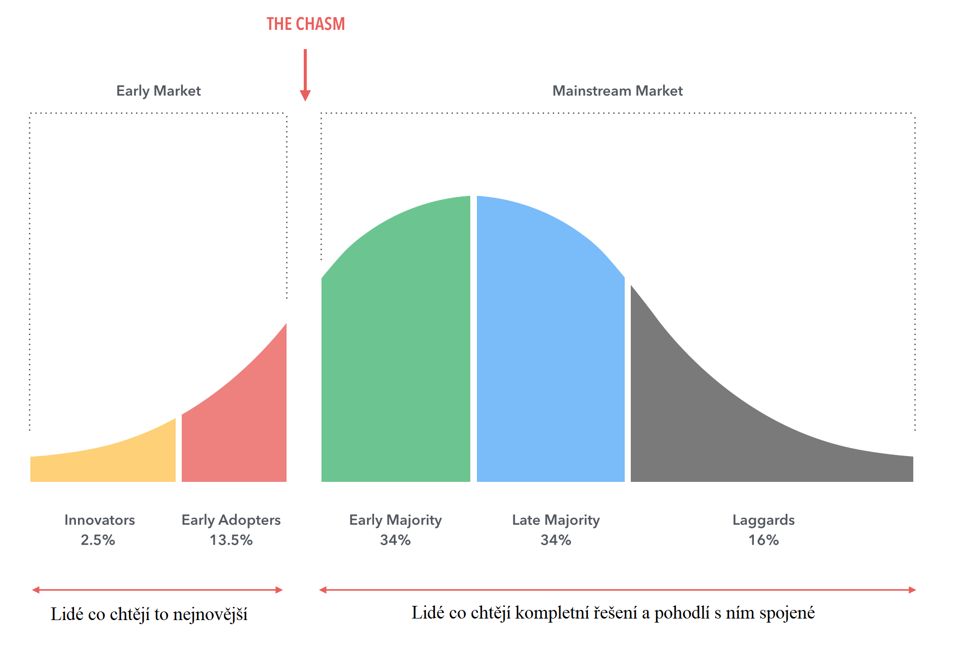
„Crossing the Chasm“
Notes:
csvukrs

Slide 39
„Crossing the Chasm“
Největší překážka spočívá v překonání fáze mezi early adopters a early majority. Pokud chceme, aby produkt měl dlouhodobý úspěch a širokou uplatnitelnost musíme se dostat do majority
Klíč k překonání této propasti je odproštění produktu od role „změnového agenta“ a ukázat praktické benefity řešení
Postup:
Zvolit místo útoku/positioning
Jaká hodnotová nabídka zajistí dosažení cíle
Dívej se na nepřítele (analýza konkurence/benchmarking)
Distribuce
Notes:
csvukrs

Slide 40
Děkuji za pozornost!
Notes:
csvukrs

Slide 41
Způsoby/přístupy k budování inovací - vzory
Slouží pro rozložení produktů na jednotlivé atributy/komponenty. Atributy jsou objektivní fakta, které popisují jak produkt vypadá, co dělá a z čeho je vyroben, následně se s těmito komponenty pracuje pomocí těchto nástrojů pro přemýšlení (thinking tool)
Odečítání - spousta inovativních produktů měla nějaký komponent, který vypadal jako stěžejní akorát nebyl a proto byl odstraněn
Sjednocení úkolů - přeorientování zdrojů na nový úkol v okolí problému
Multiplikace - multiplikace elementů v produktu, které již existují a jejich nakopírování
Dělení - rozdělení produktu a jejich komponentů ať už fyzických nebo funkčních a jejich opětovné složení
Závislost atributů - tvoření nebo odstranění závislostí mezi vlastnostmi existjícího produktu
Notes:
csvukrs

Slide 42
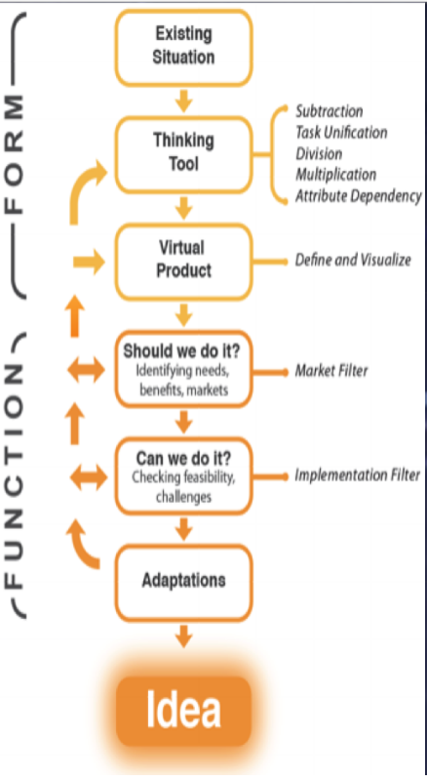
Způsoby/přístupy k budování inovací - vzory
Produkt si tedy nejdříve rozložíme na jednotlivé komponenty
Pomocí nástrojů na přemýšlení zkoušíme přeskládat, ubrat, multiplikovat jednotlivé komponenty
Následně je složíte do nového produktu, který vizualizujeme
Nový produkt proženeme tržním filtrem (indentifikujeme problémy, které produkt řeší a jaké benefity přináší) a implementačním filtrem (ověříme proveditelnost)
Po těchto krocích provedeme možné adaptace
Celý proces by měl sloužit jako nástroj na přemýšlení o produktech
Notes:
csvukrs

Slide 43
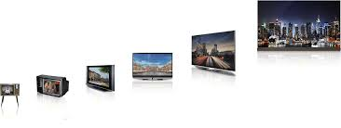
Inovace a podnikání
Inovace výrobků evoluce
Inovace = F (nápady + příležitosti)
Zdroje inovací:
zákazník, jeho problémy, sny, tužby, cíle
konkurence
řešení z jiných oborů
výsledky výzkumu a vývoje
nové objevy
analogie z přírody (bionika)
design, emoce
evoluční a technické trendy
sociální trendy a životní styl
nové trendy na trhu
(Košturiak, 2012).

